Slide 1
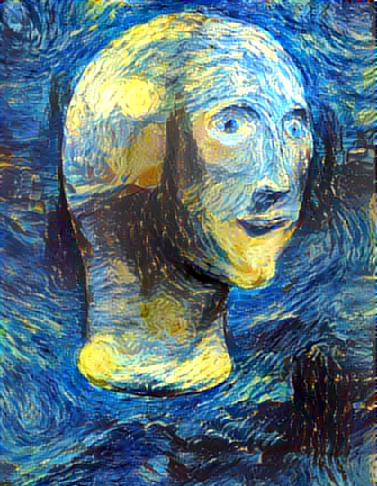
Seni Rupa Postmodern

Slide 2
Postmodern
Sebagai sebuah istilah, posmodern telah dikenal sejak tahun 1930an tetapi barulah mulai populer pada dekade 1970-an. Seni rupa posmodern berpijak dari filosofi posmodernisme yang berpandangan bahwa modernisme telah gagal menciptakan dunia yang lebih baik sebagaimana yang dicita-citakannya

Slide 3
Secara etimologis Postmodernisme terbagi menjadi dua kata, post dan modern. Kata post,dalam Webster’s Dictionary Library adalah bentuk prefix, diartikan dengan ‘later or after’. Bila kita menyatukannya menjadi postmodern maka akan berarti sebagai koreksi terhadap modern itu sendiri dengan mencoba menjawab pertanyaan pertanyaan yang tidak dapat terjawab di jaman modern yang muncul karena adanya modernitas itu sendiri.

Slide 4
Seni Rupa Postmodern
Adalah gaya seni rupa yang merupakan perpaduan antara penyederhanaan bentuk dan sedikit ornamental, yang lebih bebas tanpa terikat dengan aturan tertentu. Kritik sosial dan kemasyarakatan adalah tema yang dominan untuk aliran seni rupa postmodern

Slide 5

Seni Lukis
Seni lukis merupakan salah satu cabang dari seni rupa murni yang berdimensi dua. Dari pembubuhan cat, para pelukis mencoba mengekspresikan berbagai makna atau nilai subjektif. nilai-nilai yang melekat pada lukisan dipengaruhi oleh budaya yang dimiliki pelukisnya

Slide 6
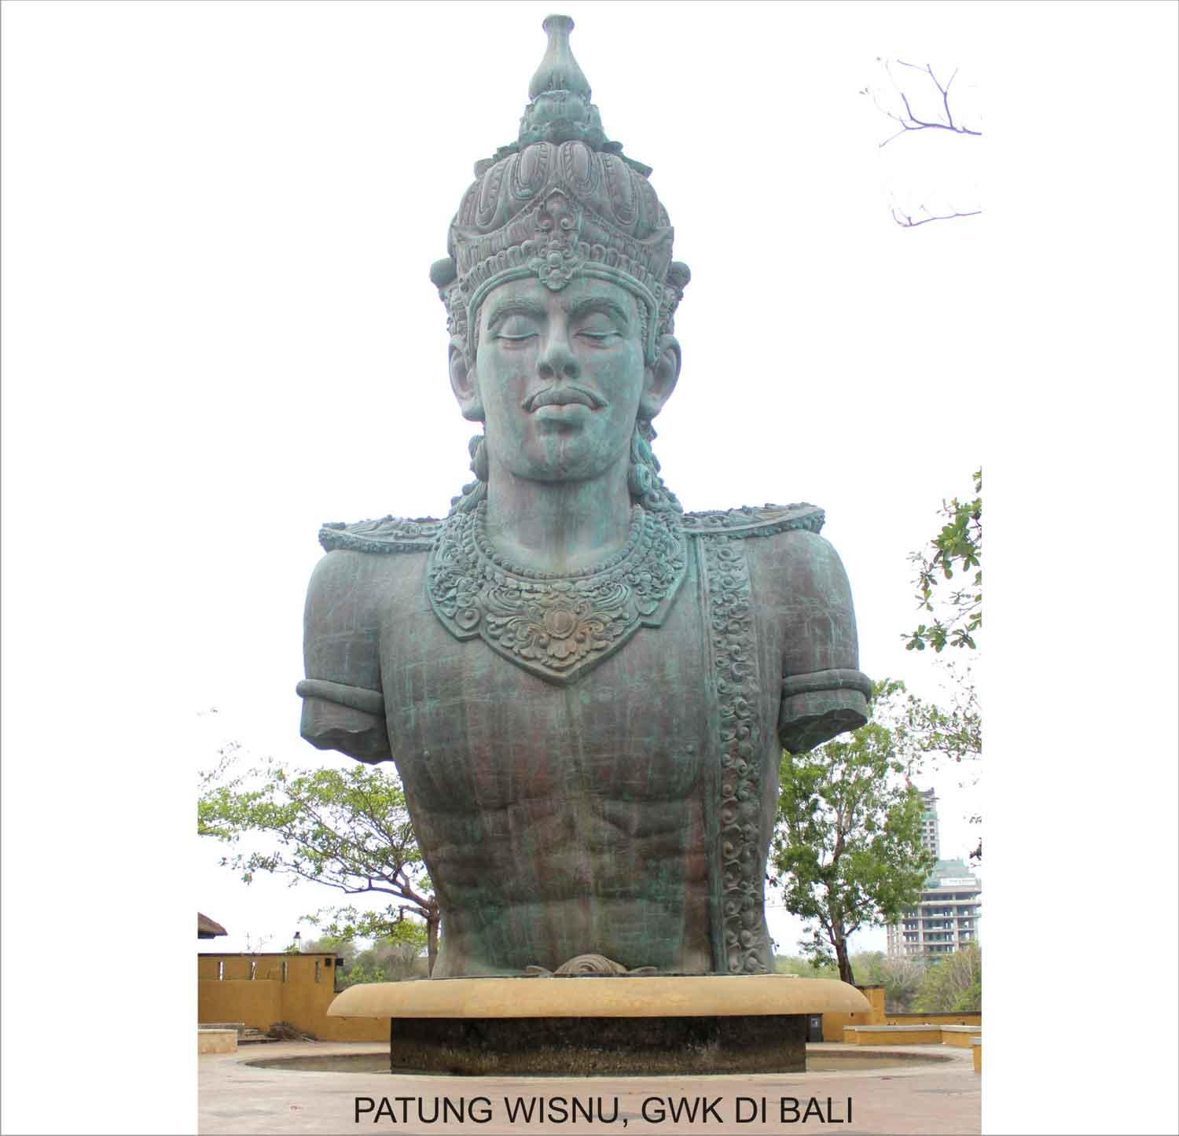
Seni Patung
Seni patung merupakan cabang dari seni rupa murni yang berdimensi tiga. Membuat patung berarti membuat benda tiga dimensi dengan bahan, alat, dan teknik tertentu sehingga menghasilkan karya yang indah dan bermakna

Slide 7

Seni Grafis
Seni Grafis merupakan cabang dari karya seni rupa murni yang berdimensi dua. Berdasarkan dimensinya, seni grafis sama dengan seni lukis, namun dari segi teknik pembuatannya memiliki perbedaan. Seni lukis dengan teknik aquarel, plakat, atau tempra, sedangkan seni grafis dibuat dengan teknik mencetak

